Slide 1






AUTO 401-4 FLOWERS
D.L.G.L

Slide 2

AUTO 401-4 FLOWERS
项目概述
功能分类
框图演示与视频展示
展望

Slide 3
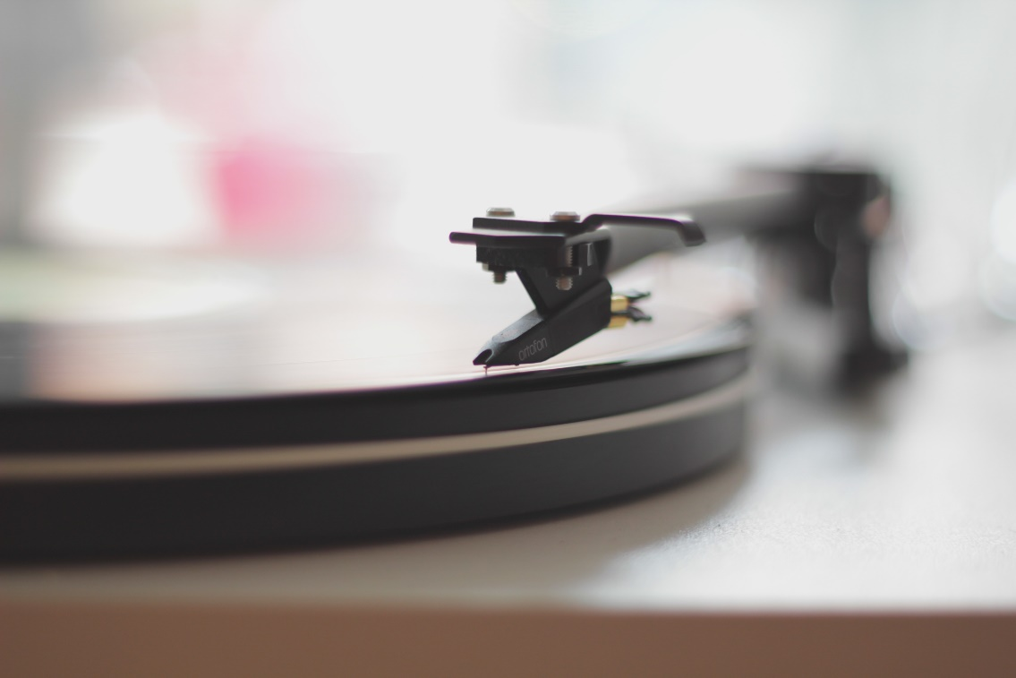
项目概述
本项目的目标是实现心率检测并实时显示在LCD上。利用simulant+心率检测仪模拟器模拟检测心率以及Ant+发射器提供心率数据，运用IAR开发软件编写程序并录入开发板中。

Slide 4
功能分类
AUTO 401-4 FLOWERS
正常模式
省电模式
LCD颜色随心率实时变化
当电量低于30%时 进入省电模式
此时LCD变暗，黄灯亮起
按下按键时，屏幕亮起，可以看见显示的心率和电量，松开LCD变暗
电量显示
报警模式
显示电量在屏幕上
心率超限报警灯亮 报警器响

Slide 5
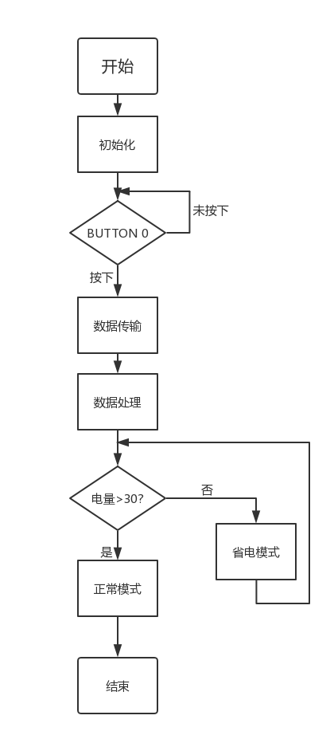
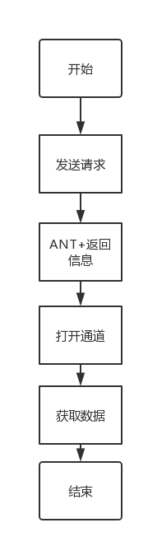
框图展示
主程序图
电量显示

Slide 6
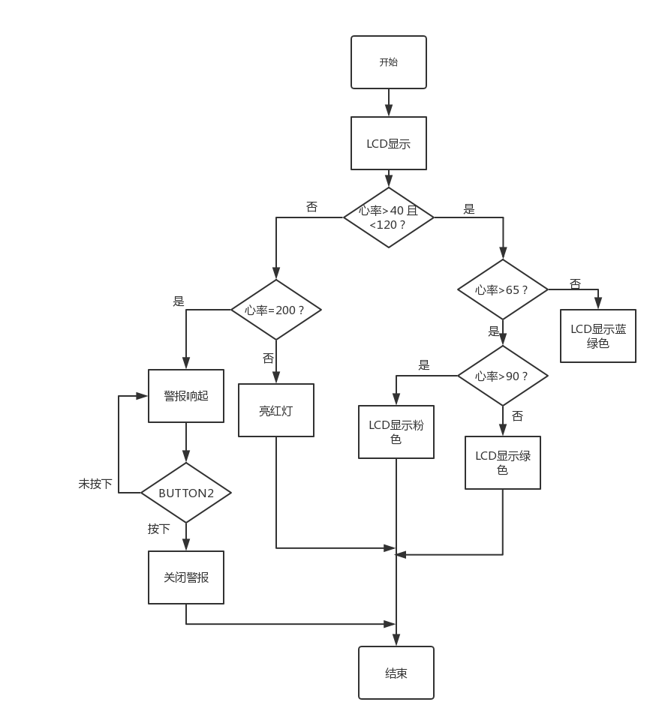
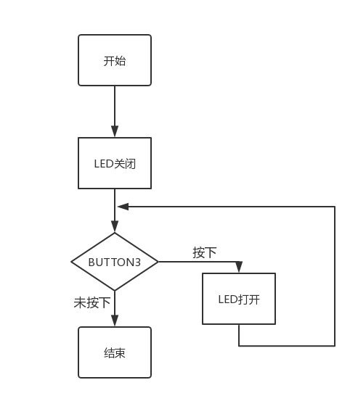
框图展示
正常模式
省电模式

Slide 7
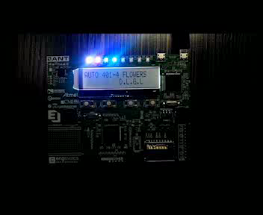
视频演示

Slide 8

我们在开发过程中也有了不断新的想法，例如开拓更多的模式应用，包括睡眠模式、跑步模式等，针对不同运动状态给出相应处理模式。
增加更复杂的心跳数据处理方法，滤去杂值，能够使用图形显示一天内心率的变化情况和峰值，并给予相应的健康生活建议。
开发生活小功能，例如LED照明流水灯、时钟闹钟功能等。
利用数据传输，开发与电脑手机相关联APP，让使用者更加清晰明了。
展望
利用通过编写程序使蜂鸣器发出不同音调形成歌曲。
我们的目标是开发应用于运动手环等适用于生活健康监测的设备，使用者能够随时随地了解自己健康情况，保持良好的生活习惯，让生活更加健康便捷。

Slide 9
THANK YOU
D.L.G.L

